Slide 1
Oficina Jurídica
Vicerrectoría de Investigaciones, Innovación y Extensión
Vicerrectoría Administrativa y Financiera.

Slide 2
Presentación a
Convocatorias
Externas de investigación, desarrollo tecnológico y Extensión
Presentación de
propuestas para
prestación de servicios
Suscripción de convenios o contratos resultado de la ruta 1 y 2 o convenios Marcos o específicos de colaboración.
Se registra en Sistema de Información de investigación o Extensión según aplique.
Suscripción del acta de liquidación.
Se asigna código de operación comercial por Gestión financiera.
Actualización del RUP

Slide 3
Docente estructura su iniciativa de acuerdo a los términos de referencia establecidos por MinCiencias o el ente financiador.
Docente solicita visto bueno al director del grupo de investigación.
Docente envía su propuesta a la Vicerrectoría de Investigaciones, Innovación y Extensión para aval institucional, adjuntando toda la información soporte cinco (5) días hábiles antes del cierre.
La Vicerrectoría revisa y tramita la firma del señor Rector.
Tiempo estimado del proceso: cinco (5) días hábiles.

Slide 4
La Vicerrectoría de Investigaciones, Innovación y Extensión, avala y revisa las contrapartidas en especie como tiempo de dedicación, uso de infraestructura (Certificado por la Oficina de Planeación) y uso de equipos. En el caso de contrapartidas en efectivo, únicamente aprueba el pago del IVA cuando la convocatoria lo exige.
En caso de requerirse aportes en efectivo diferentes al pago del IVA (Ya autorizados para la vigencia), desde la VIIE se envía a la Vicerrectoría Administrativa y Financiera para su revisión y aprobación.
El docente debe radicar su proyecto mínimo 5 días hábiles antes del cierre de la convocatoria, adjunta los documentos exigidos por el ente financiador.

Slide 5
Una vez la oficina jurídica cuenta con los dos avales y se hacen los ajustes necesarios (en caso de aplicar), tramita la firma del Señor Rector y remite documento firmado al docente o realiza tramite en SECOP II
El docente formula y estructura la propuesta a presentar y remite al Consejo de Facultad para su aprobación.
El docente radica propuesta en oficina jurídica para revisión y posterior firma del Señor Rector.
La oficina jurídica remite la propuesta a:
El Decano o consejo de Facultad emite memorando de aval según aplica.
En el que se aprueba el componente técnico, metodológico y presupuesto.
Vicerrectoría Administrativa y Financiera para revisión de componentes presupuestales
Según la temática, se remitirán a las Vicerrectorías:
1. VIIE
Proyectos de Investigación, extensión y aspectos de propiedad intelectual
2. Académica
Oferta programas académicos, posgrados, pregrados, becas, entre otros.
3. VBUyRS
Programas de responsabilidad social, apoyos de movilidad, utepitos, entre otros.
Tiempo estimado del proceso 8 días hábiles

Slide 6
Todas las iniciativas deben tener visto bueno del Decano desde el componente técnico, metodológico y financiero.
Se deben establecer tiempos para la radicación y trámite y realizar proceso de difusión con toda la comunidad universitaria.
Se llevará informe semanal al comité directivo del estado de cada propuesta - Si se tienen propuestas urgentes de firma desde Jurídica se informa directamente al Rector.
Definir interlocutores en las dependencias o responsables.

Slide 7
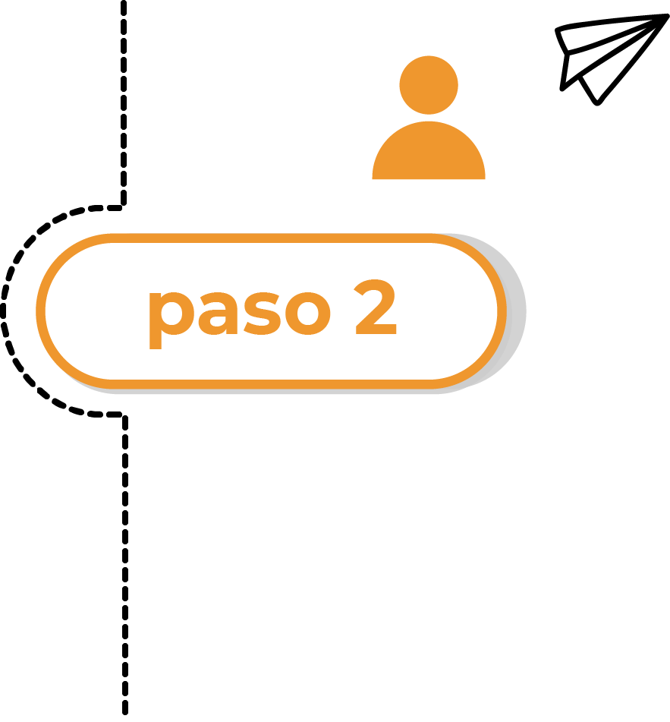
Suscripción de convenios o contratos resultado de la ruta 1 y 2 o convenios Marcos o específicos de colaboración.
La oficina jurídica remite
la propuesta a:
El docente radica la minuta del convenio o contrato en oficina jurídica para revisión y posterior firma del señor Rector, y adjunta la propuesta técnica y financiera avalada previamente.
Una vez la oficina jurídica cuenta con los dos avales y se hacen los ajustes necesarios, tramita la firma del Señor Rector.
Vicerrectoría Administrativa y Financiera para revisión de componentes presupuestales
Según la temática a la Vicerrectoría que aprobó la propuesta previamente.
Tiempo estimado del proceso X días hábiles.

Slide 8
Se registra en Sistema de Información de investigación o Extensión según aplique.
Suscripción del acta de liquidación.
Se asigna código de operación comercial por Gestión financiera, previo aval enviado por Consejo de Facultad o Vicerrectoría.
Cierre del contrato o convenio en el sistema de Información registrado
Se da inicio a la
ejecución del proyecto.
Se envía a oficina jurídica información completa para actualización del RUP

